Slide 1
人工智能发展
汇报人: XXX
2025年3月10日 Monday

Slide 2
01
人工智能的起源
02
人工智能的分类
CONTENT
03
人工智能的应用
04
人工智能的挑战
05
人工智能的未来趋势
06
人工智能的国际合作

Slide 3

人工智能的起源
01

Slide 4

早期理论基础
01
图灵测试的提出
1950年，艾伦·图灵提出了图灵测试，作为判断机器是否具有智能的标准。
02
神经网络的初步探索
20世纪40年代，沃伦·麦卡洛克和沃尔特·皮茨提出了人工神经网络的初步模型。
03
逻辑理论机的开发
1956年，艾伦·纽厄尔和赫伯特·西蒙开发了逻辑理论机，展示了计算机解决逻辑问题的能力。

Slide 5

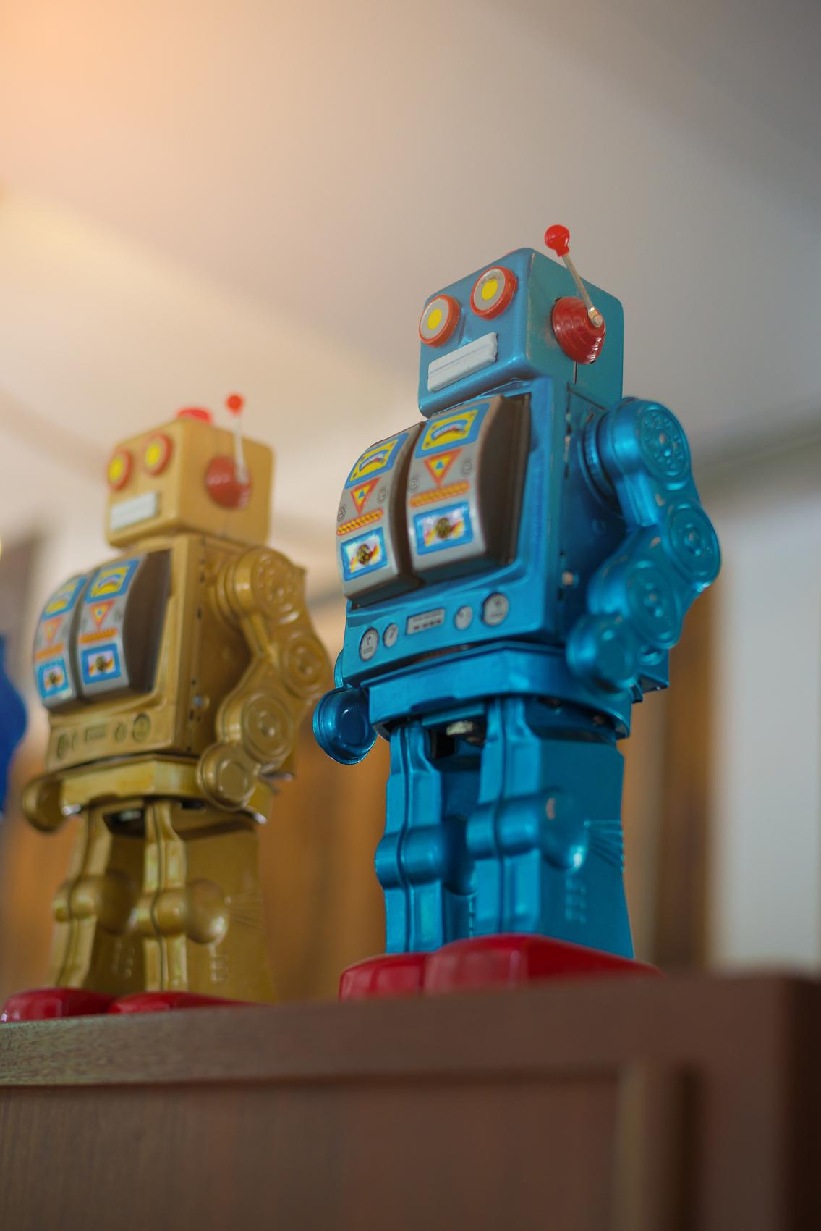
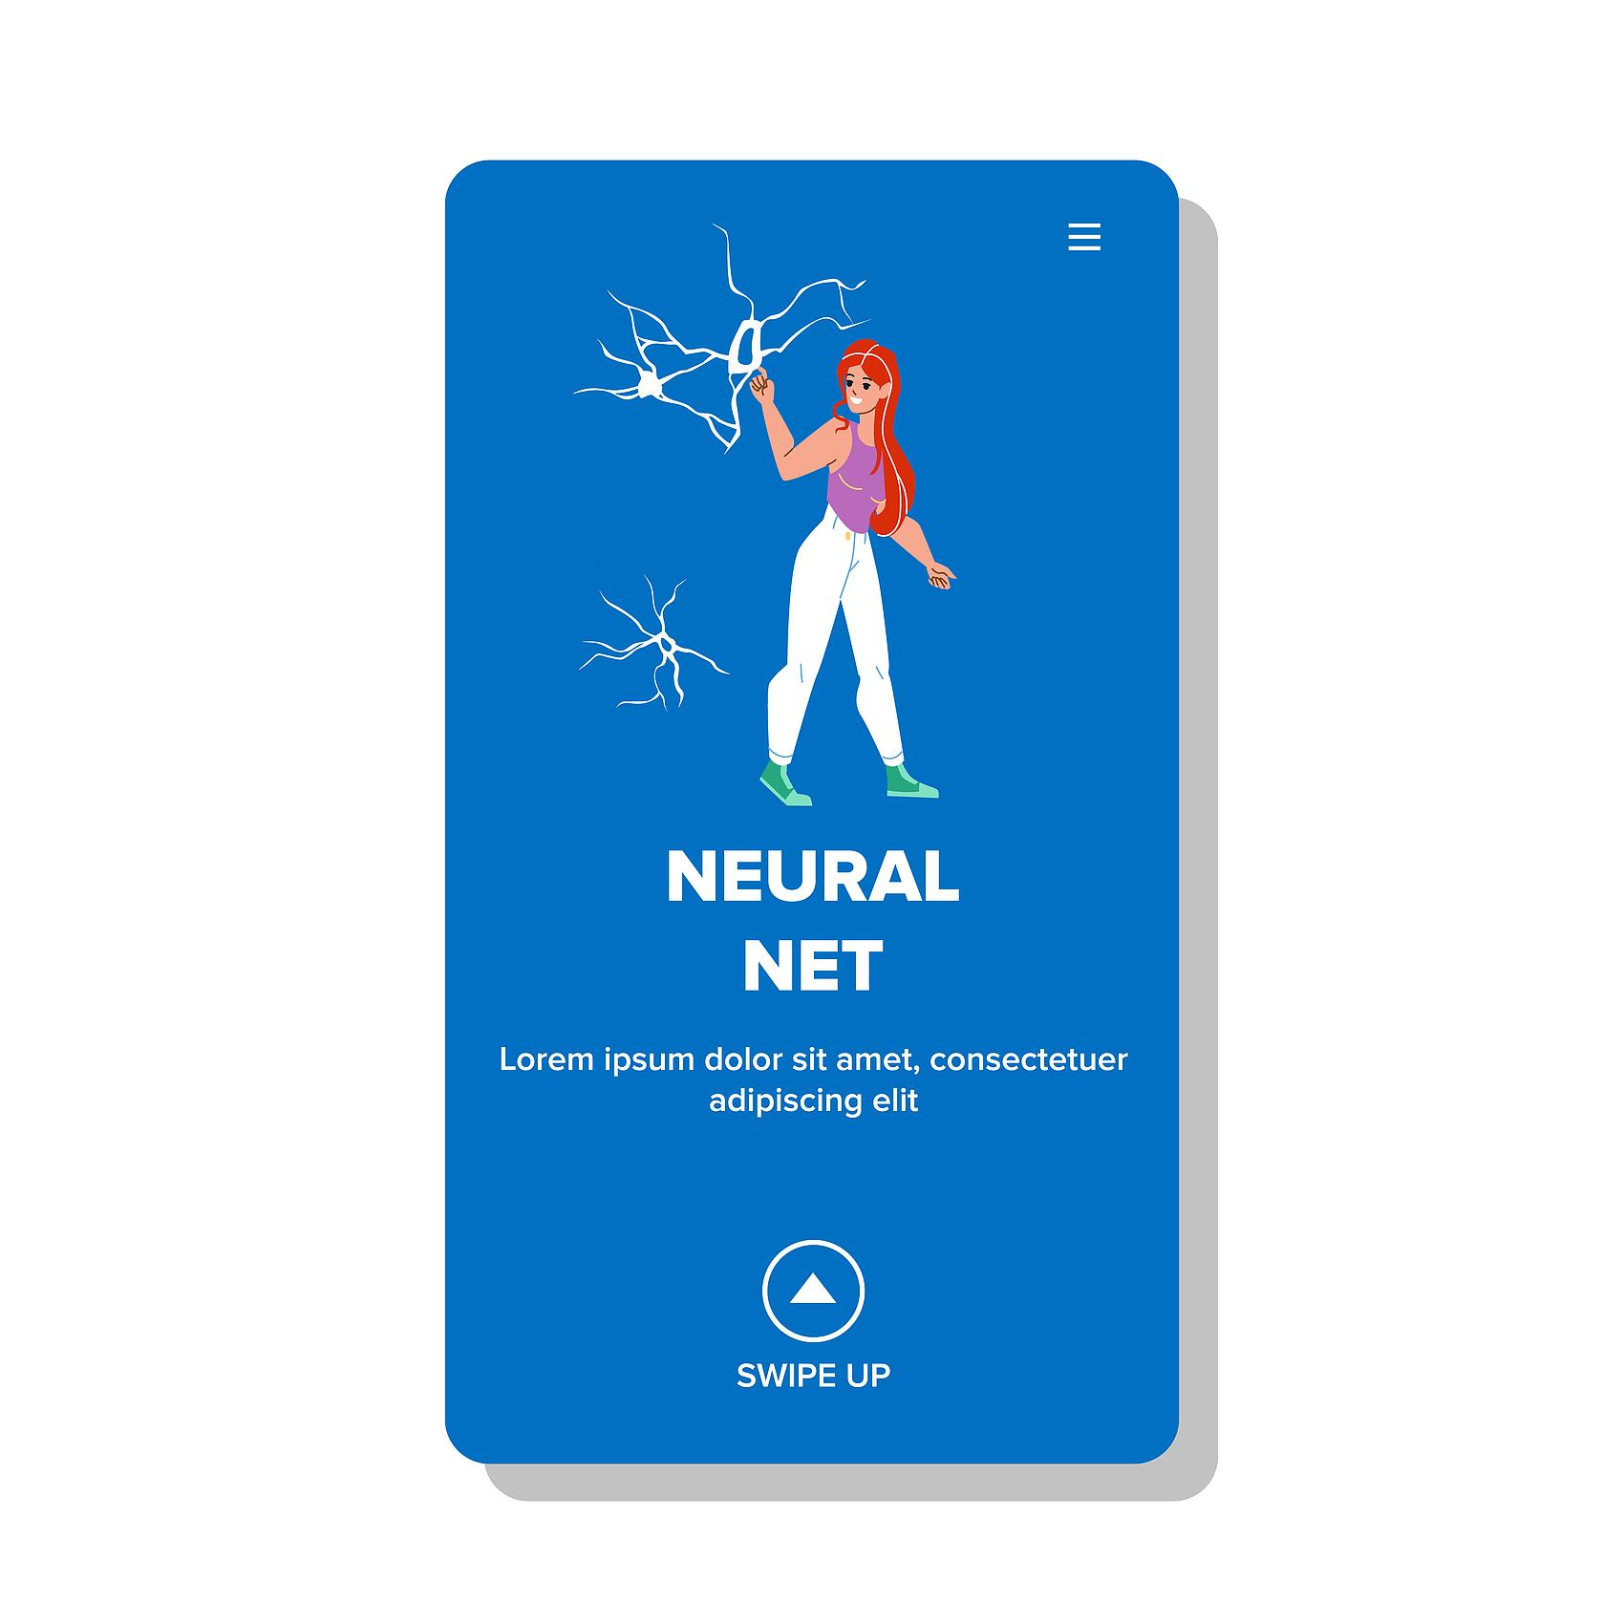

里程碑式发明
图灵测试的提出
达特茅斯会议
1950年，艾伦·图灵提出了判断机器是否能思考的图灵测试，成为AI研究的重要起点。
1956年，约翰·麦卡锡等人在达特茅斯会议上首次提出“人工智能”这一术语，标志着AI研究的正式开始。
01
02
神经网络的复兴
AlphaGo的胜利
1980年代，反向传播算法的发明使得神经网络研究复兴，为深度学习奠定了基础。
2016年，谷歌DeepMind开发的AlphaGo击败了世界围棋冠军李世石，展示了AI在复杂任务中的巨大潜力。
03
04

Slide 6

AI冬天与复苏
第一次AI冬天
第二次AI冬天
AI复苏的标志
20世纪70年代末至80年代初，由于技术限制和资金减少，AI研究遭遇寒冬。
90年代初，AI研究再次因期望过高和实际成果不足而进入低谷期。
21世纪初，随着大数据和计算能力的提升，AI技术开始复苏，标志事件包括深度学习的突破。

Slide 7
人工智能的分类
02

Slide 8
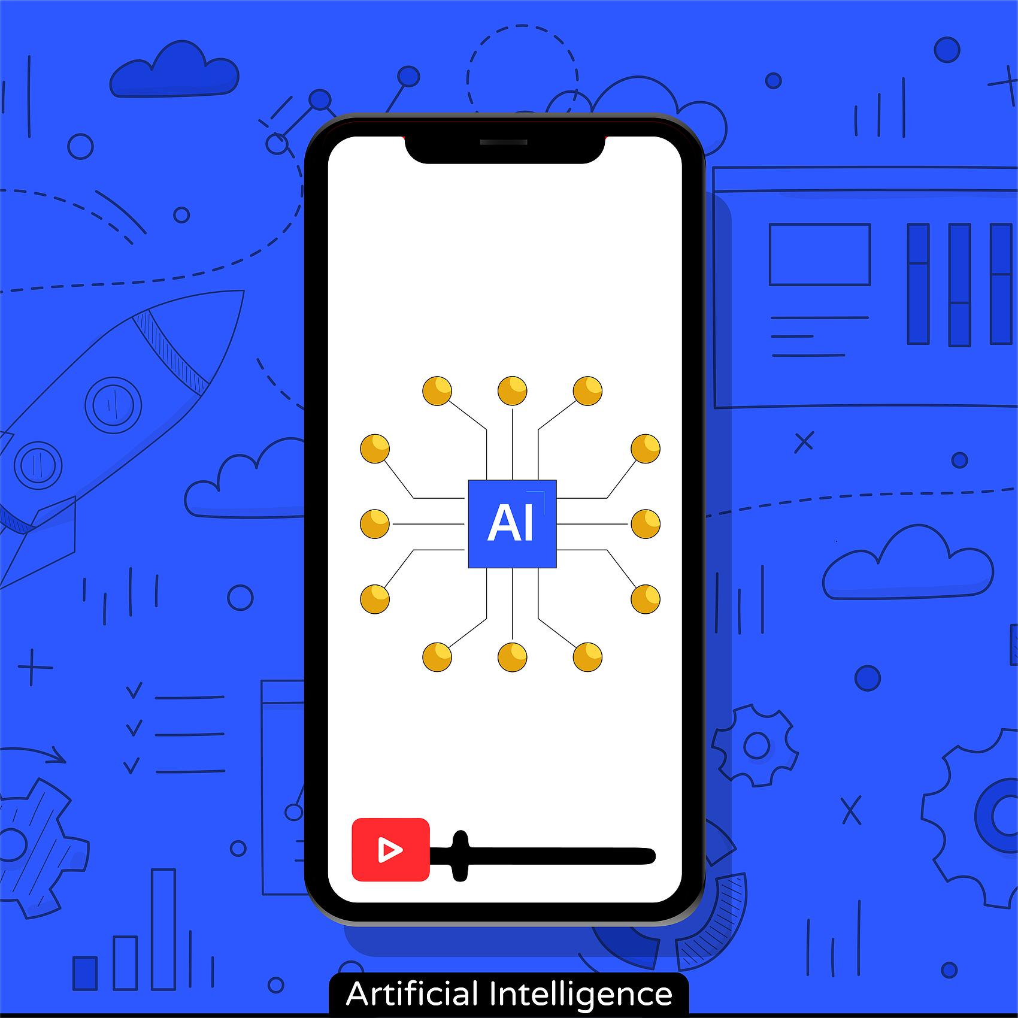

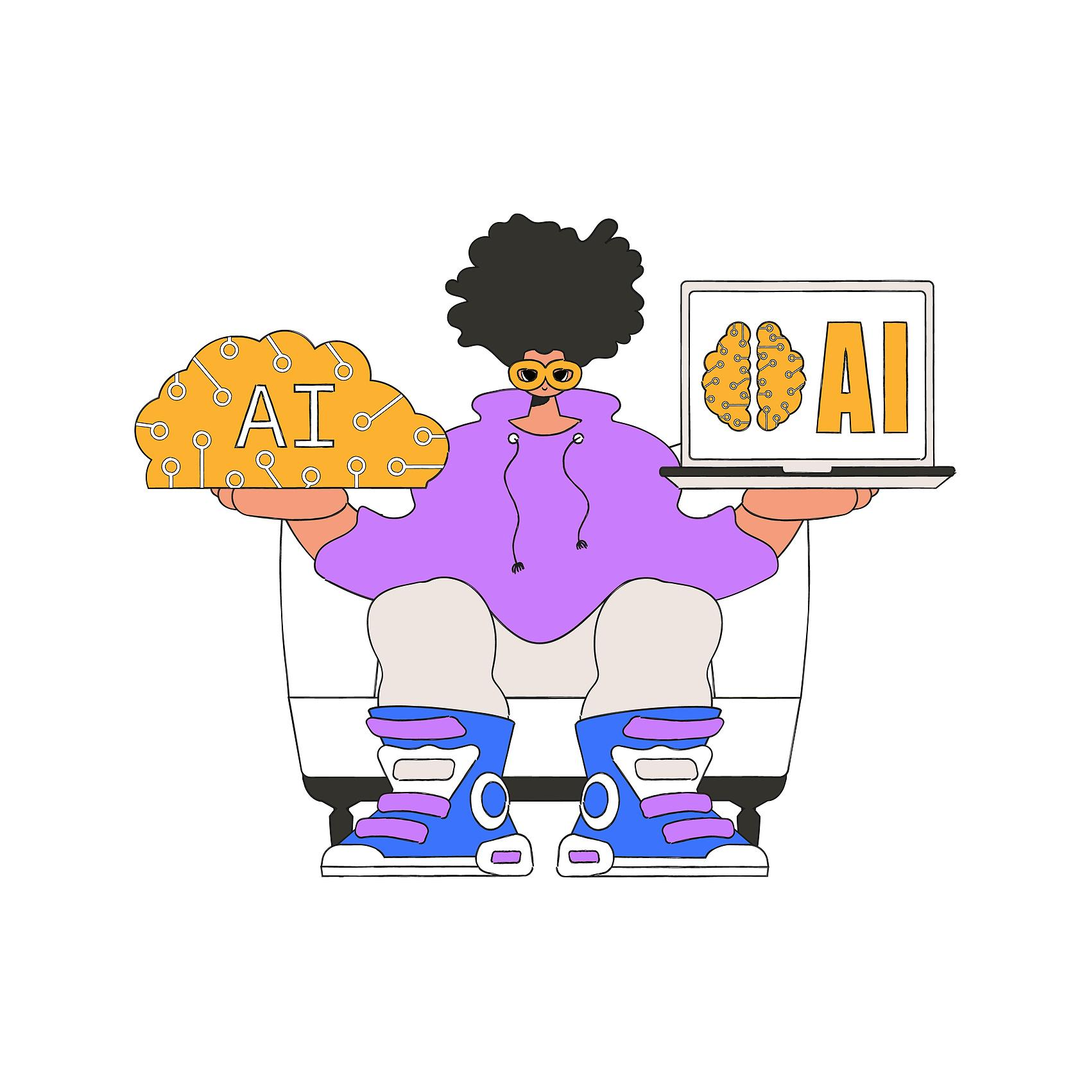
弱人工智能
特定任务型AI
游戏AI
推荐系统
弱人工智能专注于执行特定任务，如语音识别或图像识别，例如Siri和Google Assistant。
游戏AI通过模拟人类玩家行为来增强游戏体验，如《星际争霸》中的AI对手。
弱AI在电商和流媒体服务中广泛使用，如Netflix的个性化电影推荐系统。

Slide 9
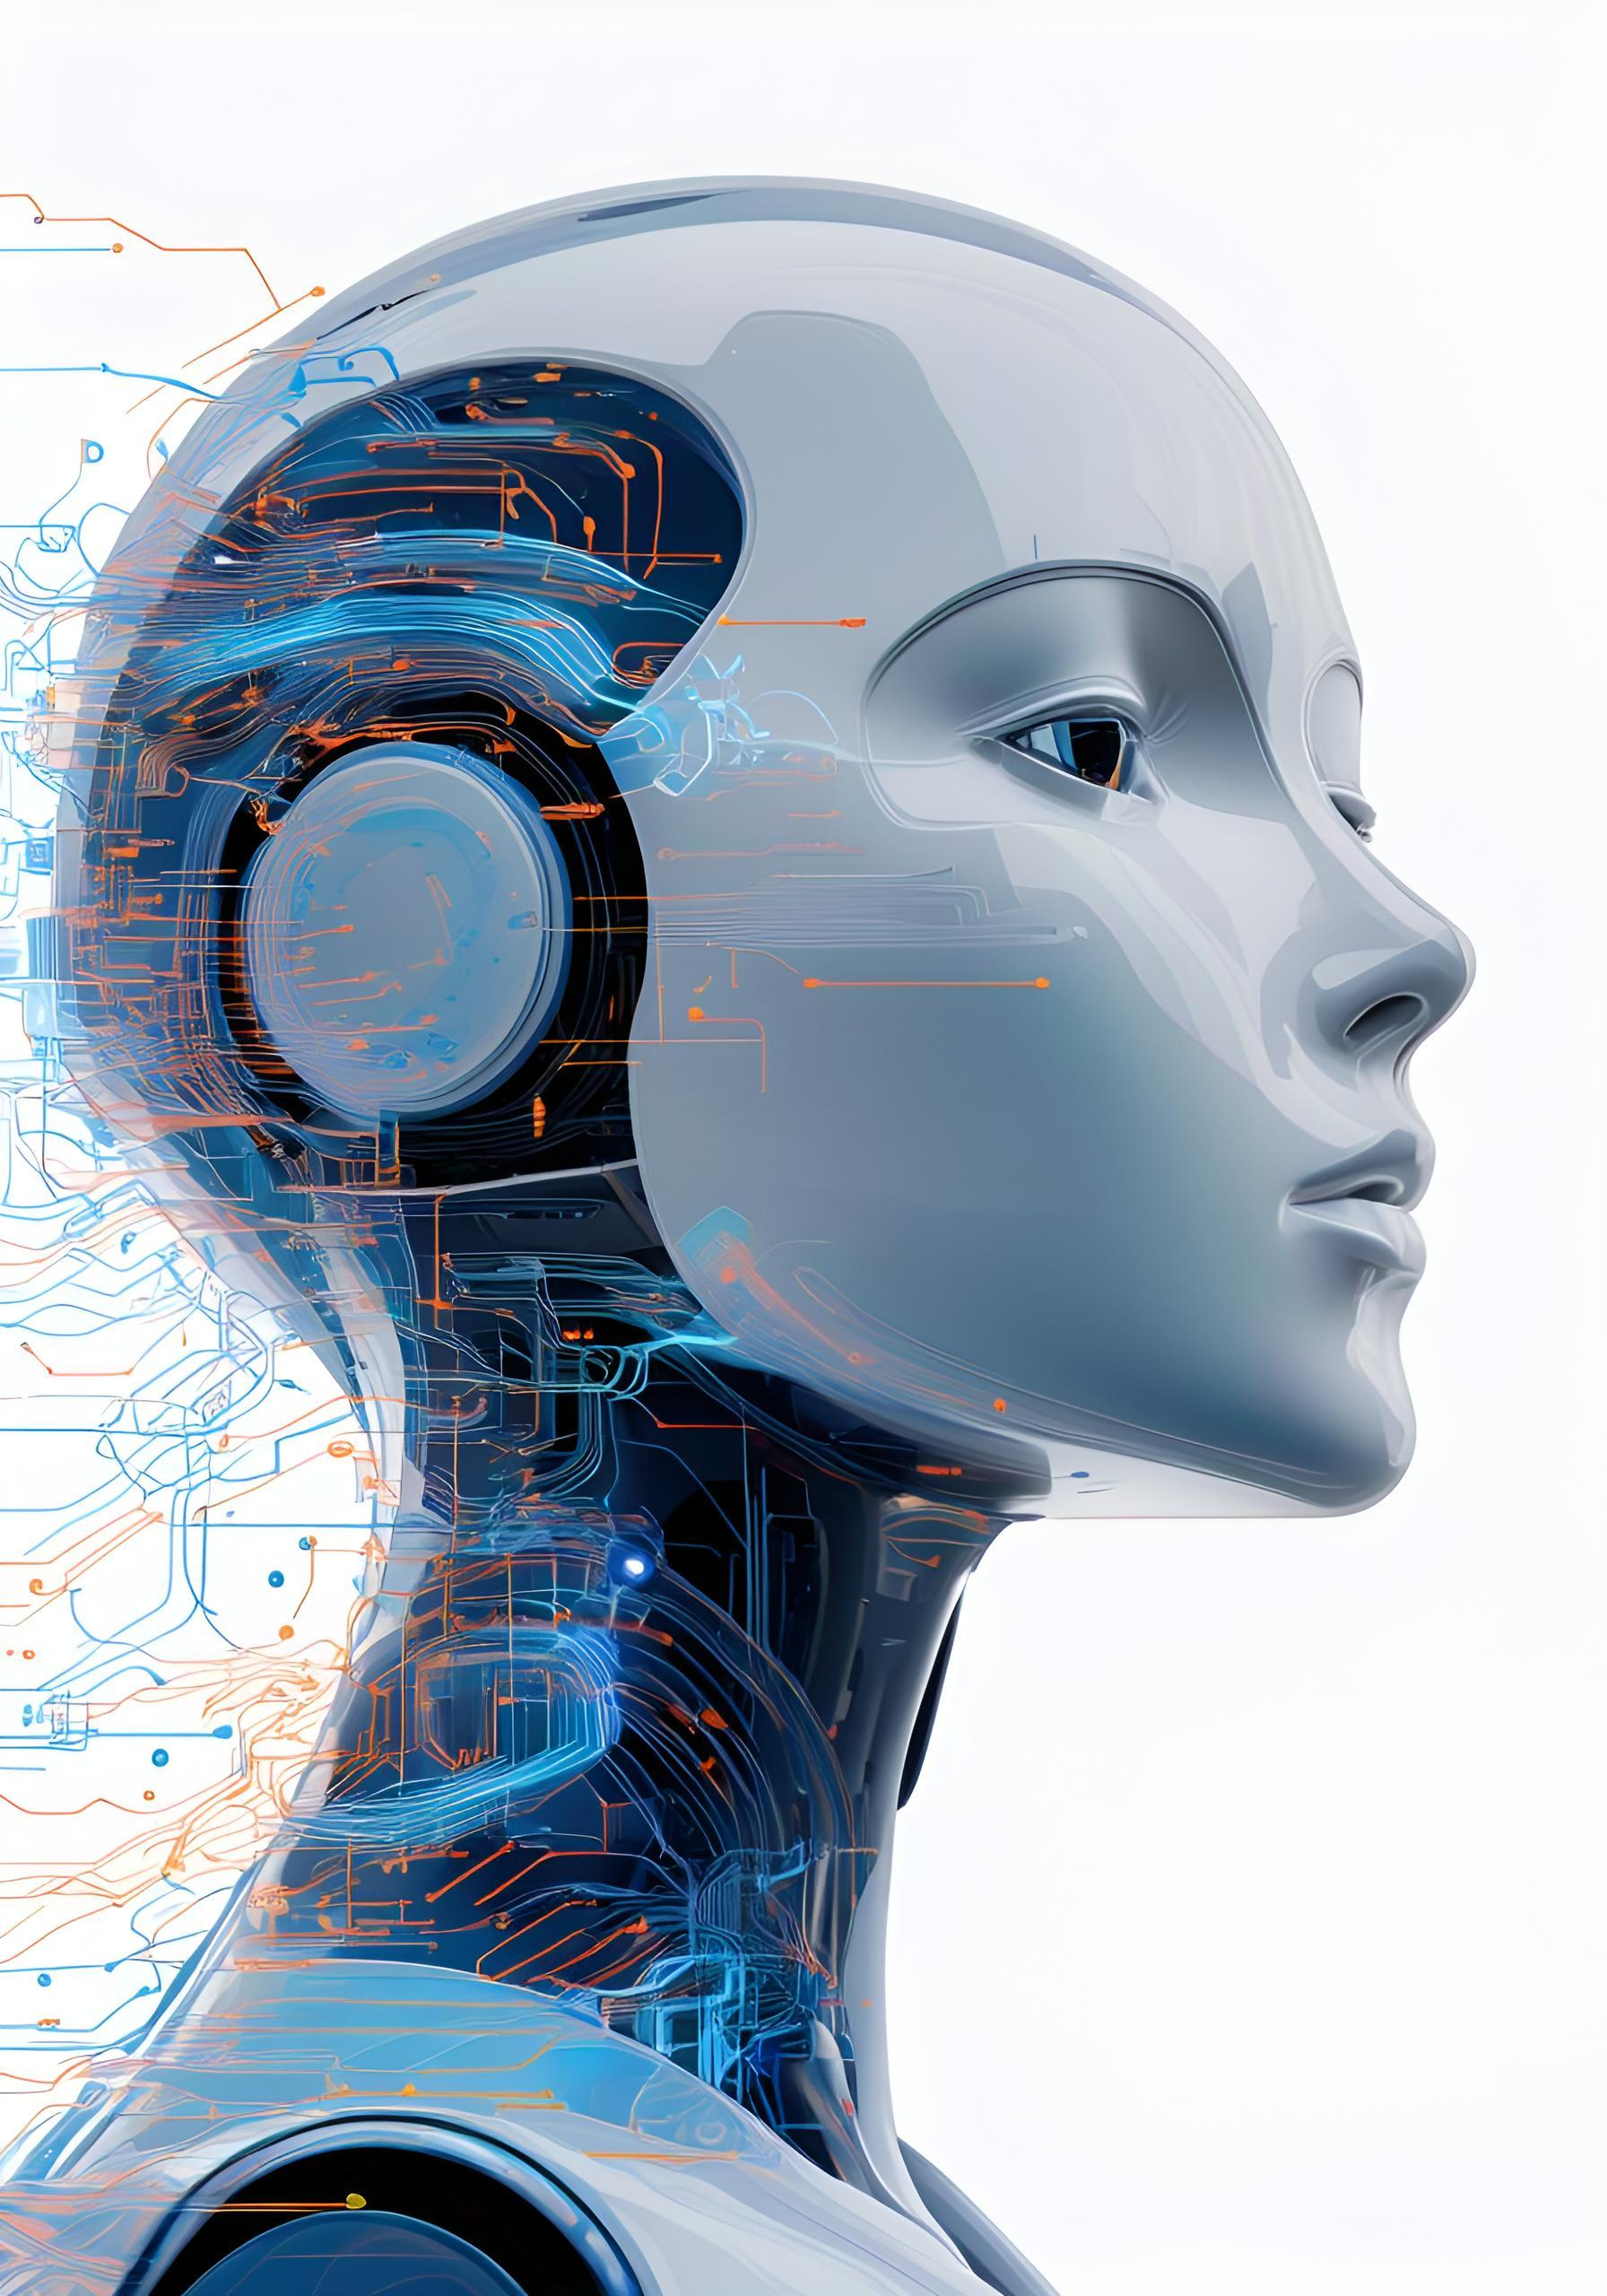
强人工智能
强人工智能指的是具有自我意识、情感和理解能力的人工智能系统，能像人类一样思考和学习。
定义与特点
实现强人工智能面临巨大挑战，包括算法复杂性、认知模型构建和硬件性能等多方面问题。
技术挑战
强人工智能在医疗、教育、法律等领域具有广阔应用前景，能够提供个性化和高效率的服务。
应用前景
强人工智能的发展引发了伦理和法律问题，如责任归属、隐私保护和机器权利等。
伦理与法律问题

Slide 10
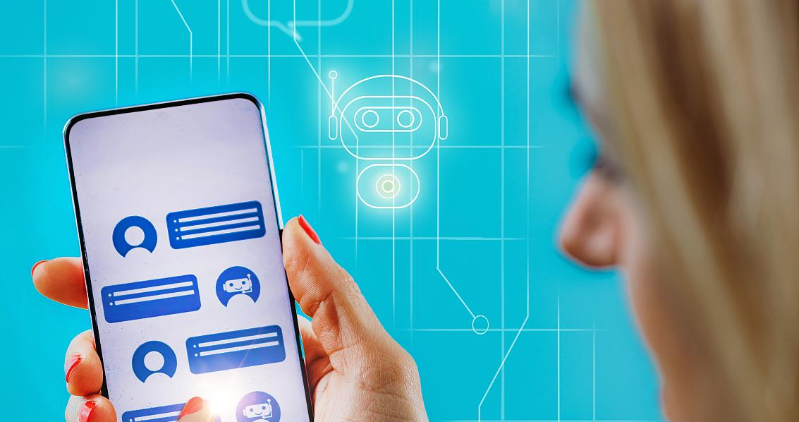
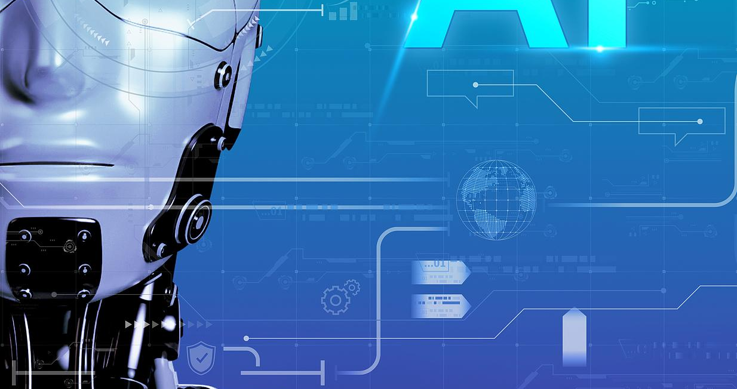

超人工智能
01
02
03
定义与特性
发展现状
潜在影响
超人工智能指的是在所有领域都远超人类智能的AI系统，具有自主学习和决策能力。
目前超人工智能仍处于理论阶段，尚未有实际应用案例，但研究正在积极进行中。
超人工智能的出现可能彻底改变人类社会结构，带来前所未有的技术革命和伦理挑战。

Slide 11
人工智能的应用
03

Slide 12

智能家居控制
01
语音助手集成
通过集成语音助手如Amazon Alexa或Google Assistant，用户可以语音控制家中的智能设备。
02
自动化场景设置
智能家居系统允许用户设置自动化场景，如离家模式自动关闭所有电器，提高生活便利性。
03
远程监控与控制
用户可通过智能手机应用远程监控和控制家中的智能设备，如查看摄像头、调节温度等。
04
智能安全系统
智能家居控制还包括智能门锁、报警系统等，增强家庭安全，实时接收异常通知。

Slide 13

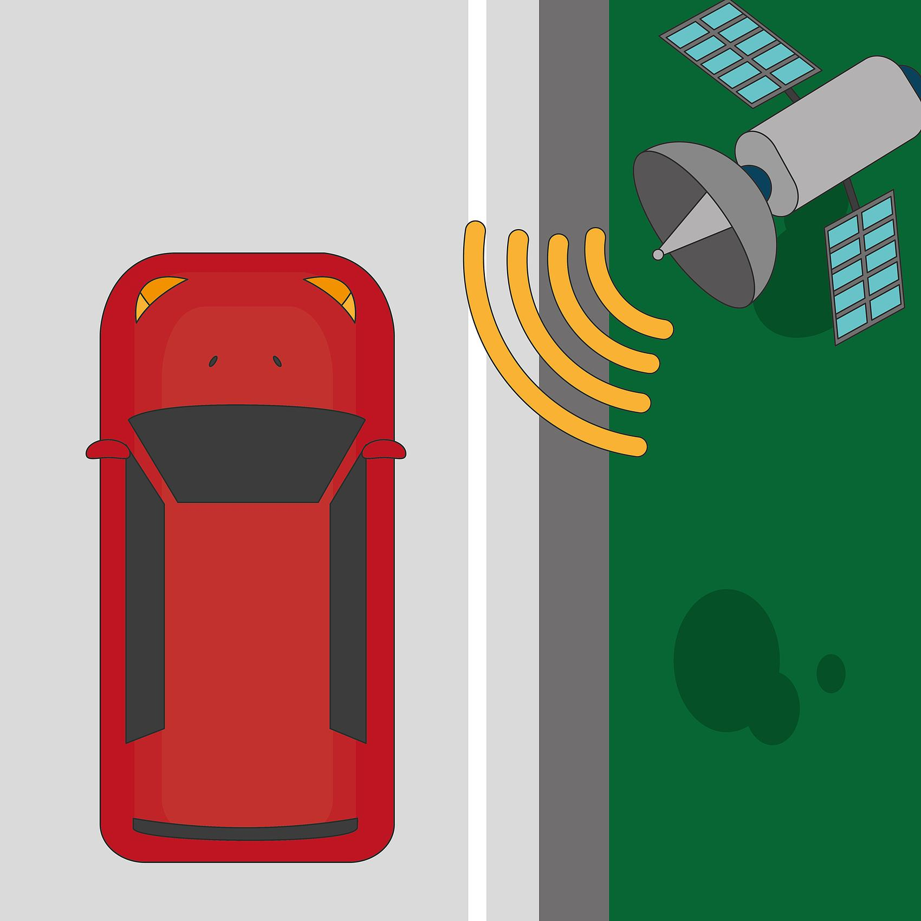
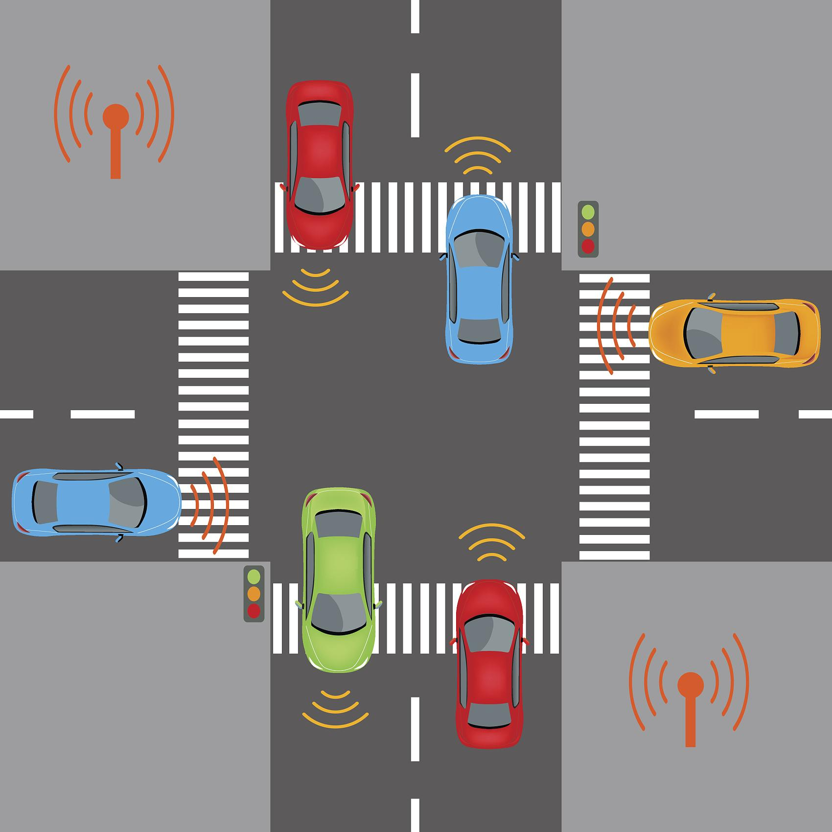
自动驾驶技术
智能导航系统
自动驾驶汽车利用GPS和地图数据实现精准导航，减少人为错误导致的路线偏离。
环境感知能力
通过雷达、摄像头等传感器，自动驾驶车辆能够实时感知周围环境，确保行驶安全。
车辆间通信技术
车辆通过V2V（车对车）通信技术共享信息，提高行驶效率，预防潜在的交通事故。

Slide 14

医疗健康辅助
智能诊断系统
利用AI算法，智能诊断系统能够辅助医生分析病例，提高诊断的准确性和效率。
个性化治疗方案
人工智能通过分析患者的遗传信息和病史，为患者提供个性化的治疗方案和药物推荐。
远程医疗服务
AI技术使得远程医疗成为可能，患者可以通过智能设备在家接受专业医生的咨询和诊断。
药物研发加速
人工智能在药物研发中扮演重要角色，通过大数据分析和模拟实验，加速新药的发现和开发过程。

Slide 15
人工智能的挑战
04

Slide 16

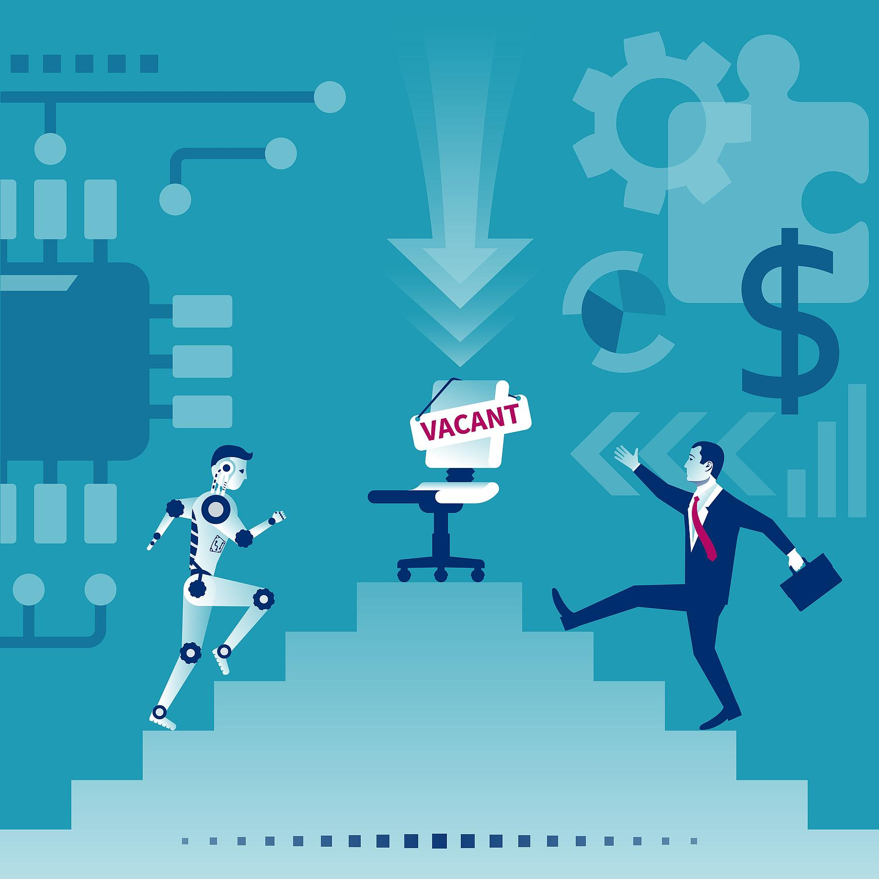

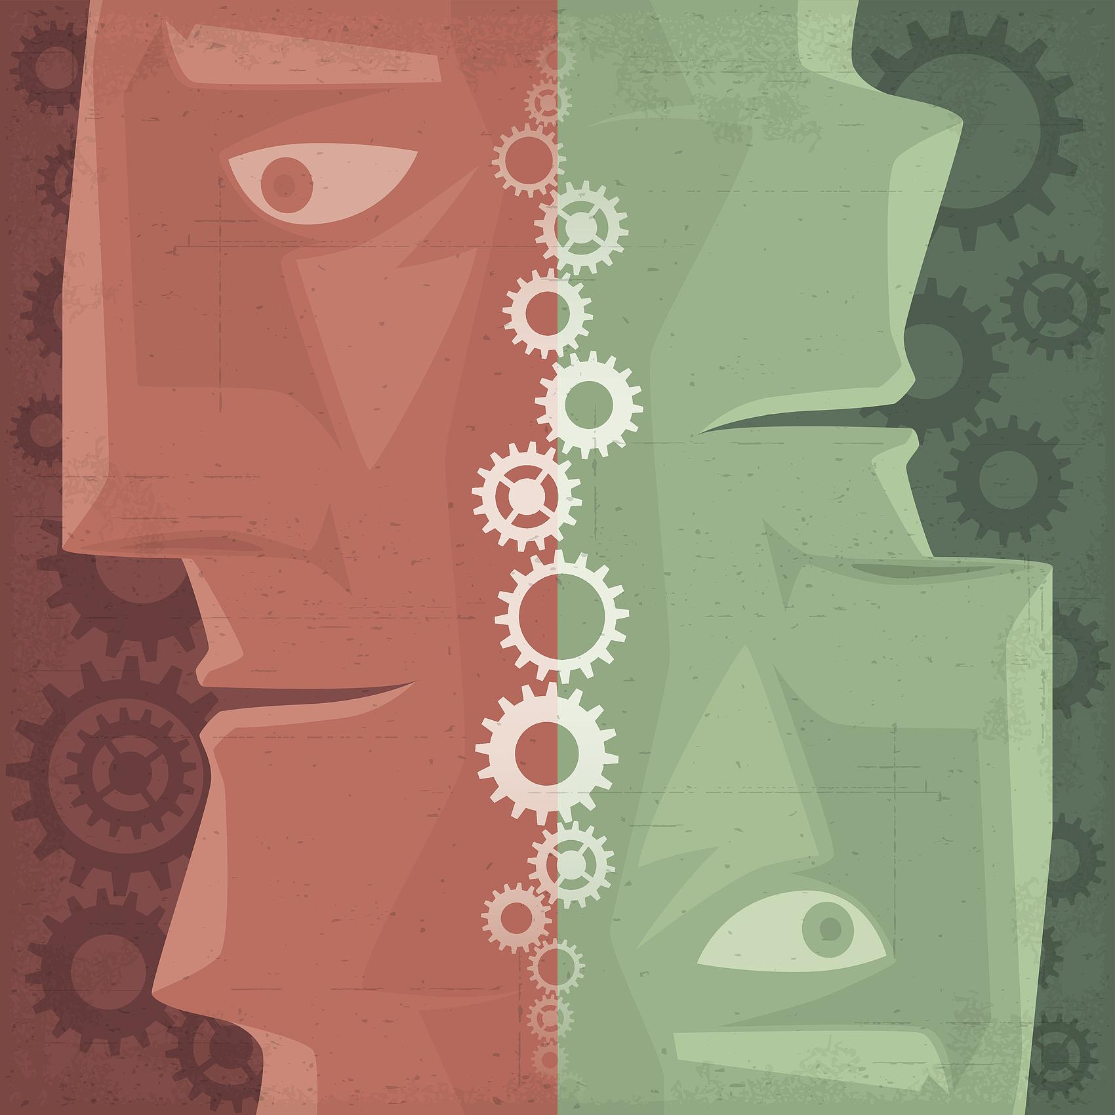
道德伦理问题
隐私权侵犯
自动化失业
决策透明度
机器偏见
随着AI技术的发展，个人数据被滥用的风险增加，如未经同意的数据收集和分析。
人工智能的自动化功能可能导致大规模失业，引发社会经济问题和道德争议。
AI系统在医疗、司法等领域的决策过程缺乏透明度，可能引发道德责任归属问题。
AI算法可能因训练数据的偏差而产生歧视性决策，引发关于公平和正义的伦理讨论。

Slide 17

安全隐患担忧
数据隐私泄露
随着AI技术的广泛应用，用户数据隐私泄露事件频发，引发公众对个人信息安全的担忧。
自动化系统被黑
黑客攻击自动化系统，导致关键基础设施瘫痪，如电网、交通控制系统等，威胁公共安全。
AI决策失误
AI系统在处理复杂情况时可能出现失误，如自动驾驶汽车在紧急情况下的错误判断，可能造成严重后果。

Slide 18
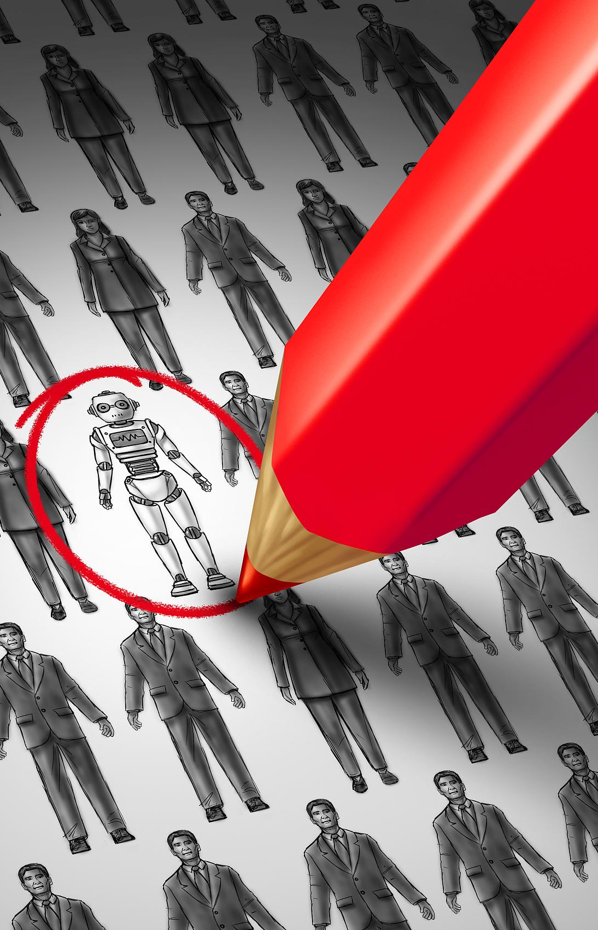
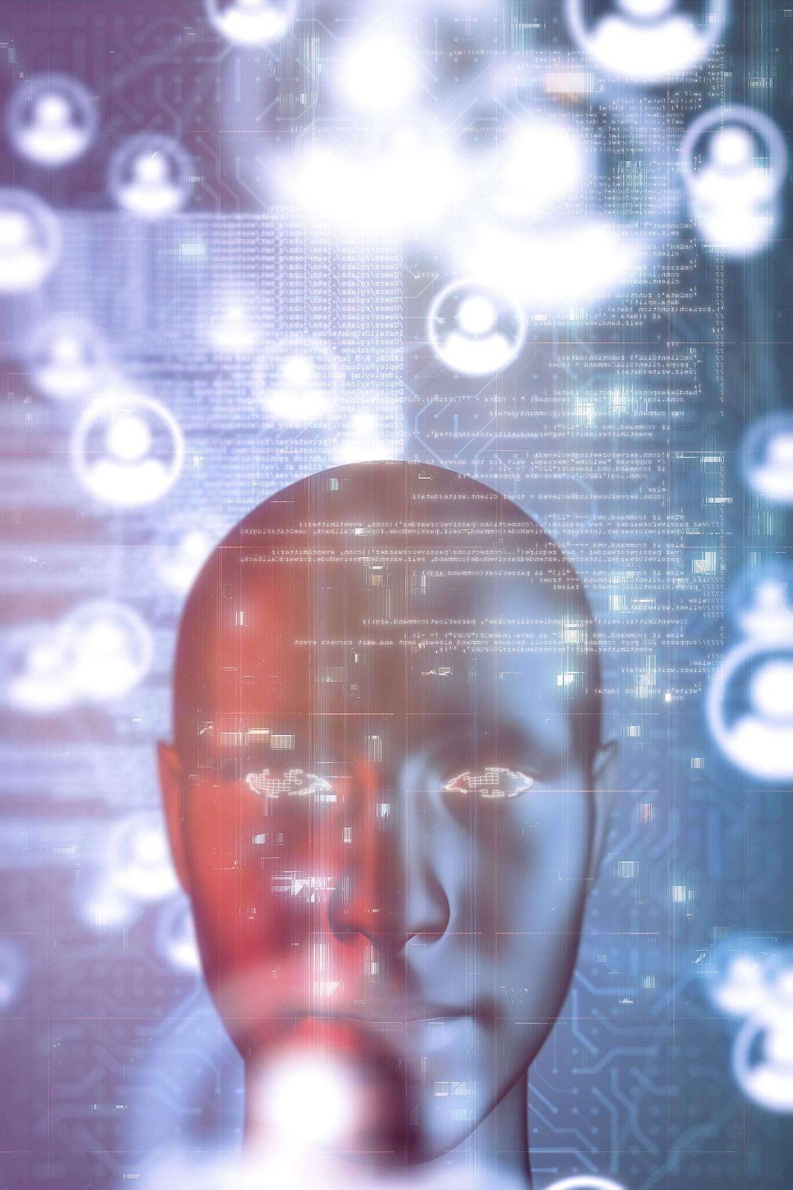

就业市场影响
01
02
03
自动化导致的岗位流失
新兴职业的出现
技能要求的转变
随着AI技术的进步，许多传统岗位如制造业工人、客服等面临被机器人取代的风险。
人工智能也催生了数据分析师、机器学习工程师等新兴职业，为就业市场带来新的机遇。
为了适应AI时代，许多行业对员工的技能要求发生变化，需要更多懂技术、会分析的复合型人才。

Slide 19
人工智能的未来趋势
05

Slide 20

技术创新方向
自主学习算法的进步
随着深度学习技术的发展，自主学习算法将使AI更加智能，无需大量人工干预即可自我优化。
量子计算与AI的结合
量子计算的突破将极大提升AI处理复杂问题的能力，加速机器学习模型的训练过程。
边缘计算的兴起
边缘计算让AI处理数据更靠近数据源，减少延迟，提高实时性，尤其适用于自动驾驶和物联网设备。

Slide 21
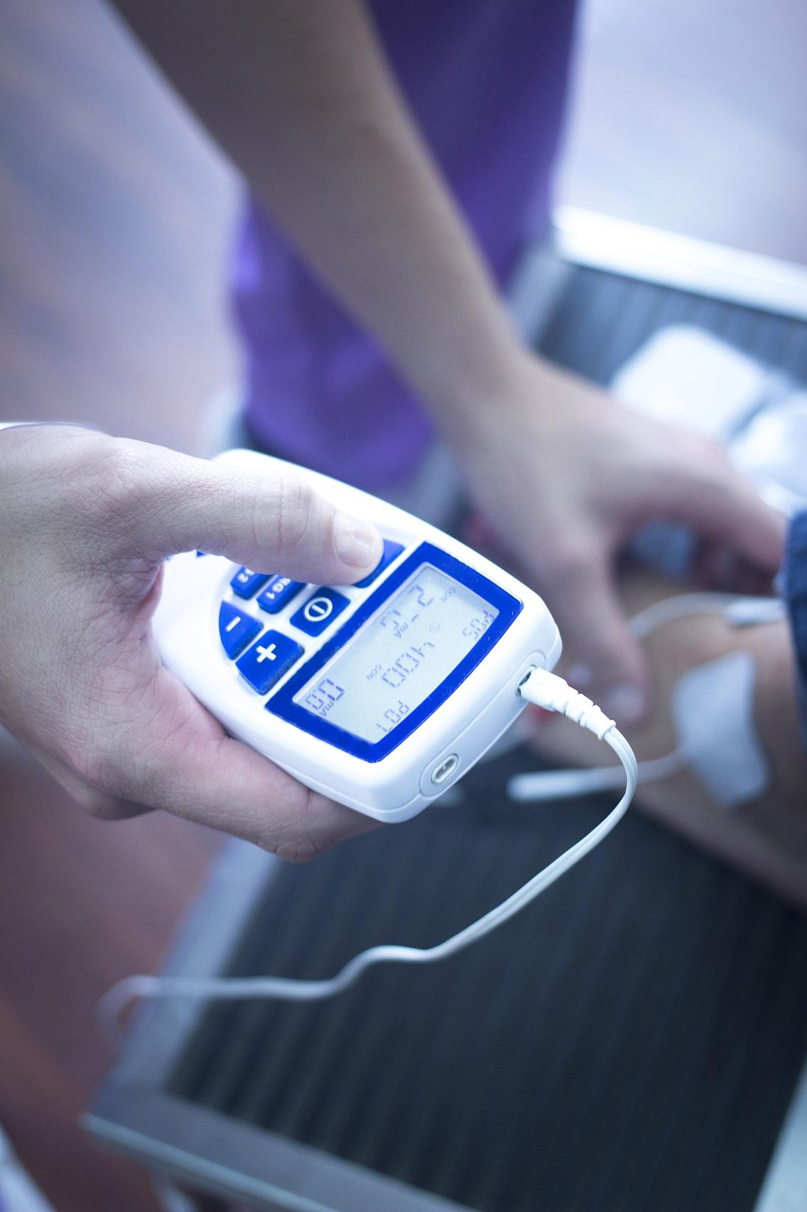

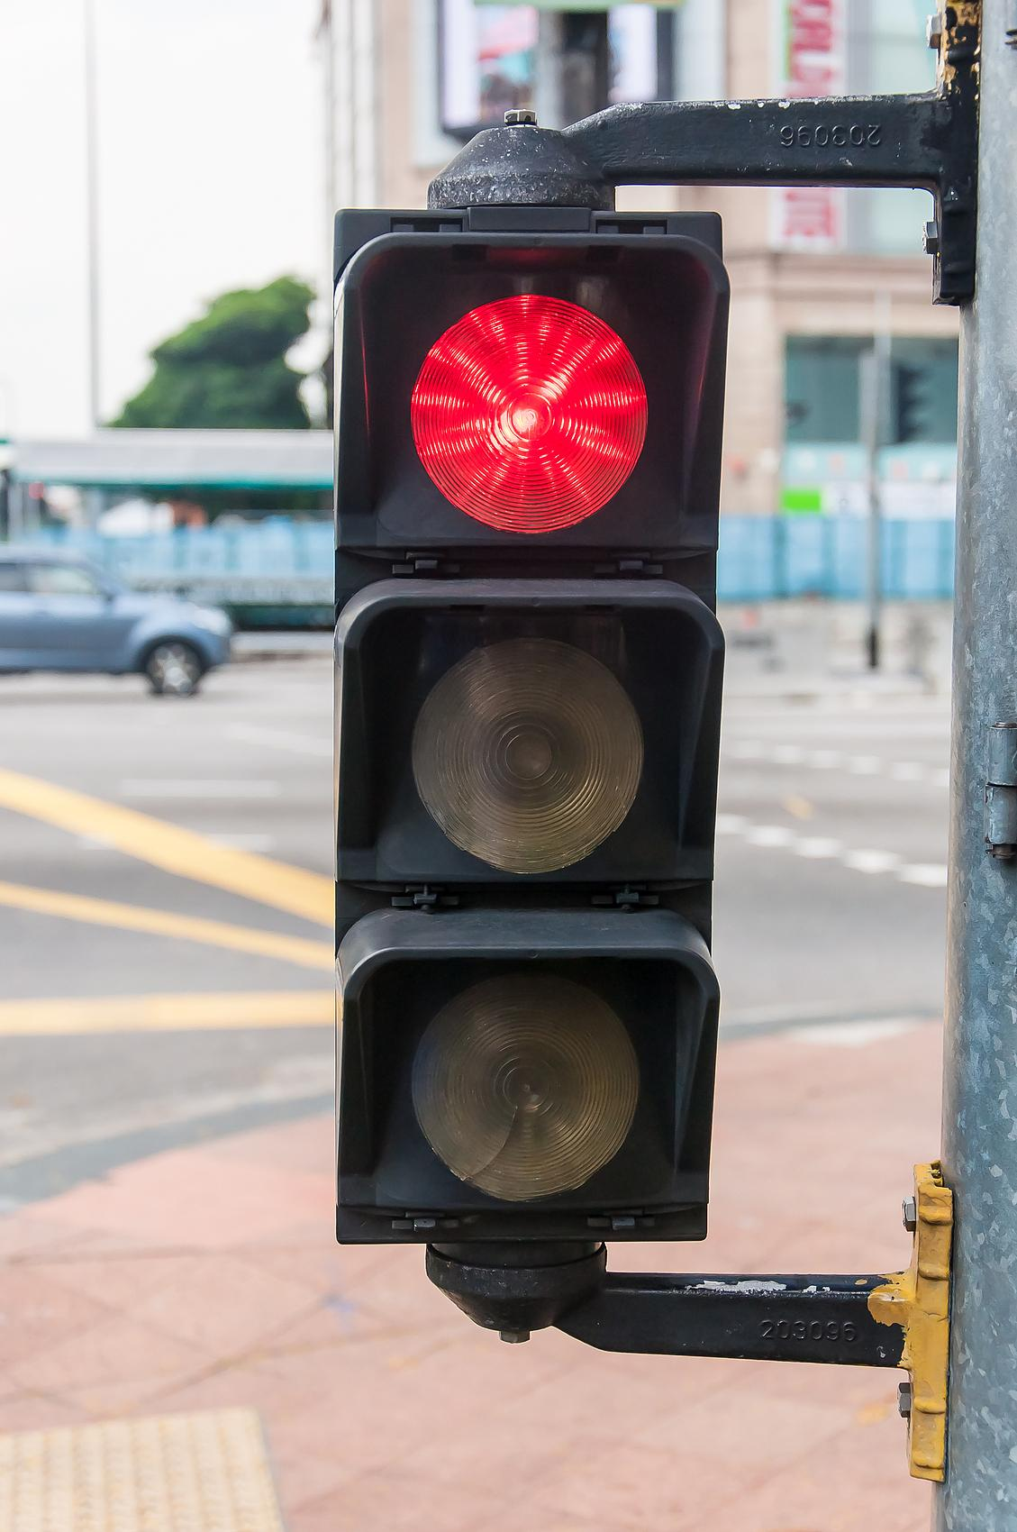
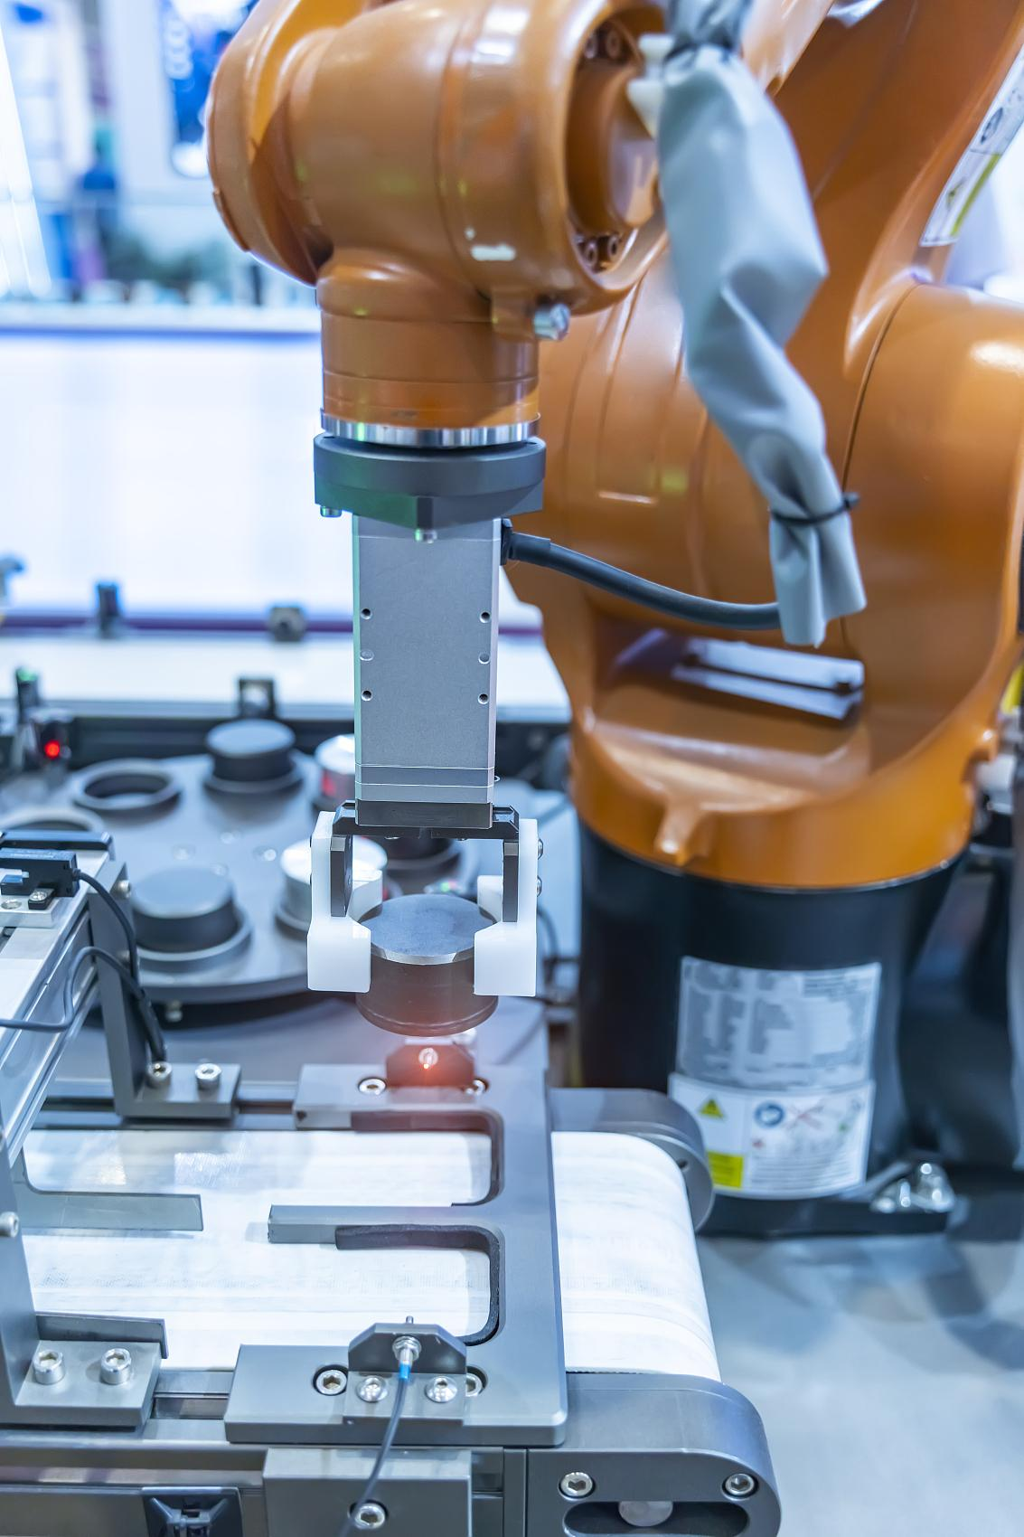
产业融合前景
人工智能与医疗健康
人工智能与教育
AI技术在医疗领域的应用将更加广泛，如智能诊断、个性化治疗方案等，提高医疗服务效率。
AI教育助手和个性化学习平台将改变传统教学模式，实现教育资源的优化配置。
人工智能与交通
自动驾驶技术的成熟将引领智能交通系统的发展，减少交通事故，提高交通效率。
人工智能与制造业
智能制造将推动工业自动化和个性化定制，提升生产效率和产品质量。

Slide 22

法律法规制定
隐私保护法规
随着AI技术的发展，各国开始制定严格的数据隐私保护法律，如欧盟的GDPR。
伦理道德规范
为确保AI技术的道德使用，国际组织和国家机构正在制定AI伦理指导原则。
知识产权保护
为激励创新，保护AI技术的知识产权，相关法律正在不断完善，如美国的AI专利法。

Slide 23
人工智能的国际合作
06

Slide 24
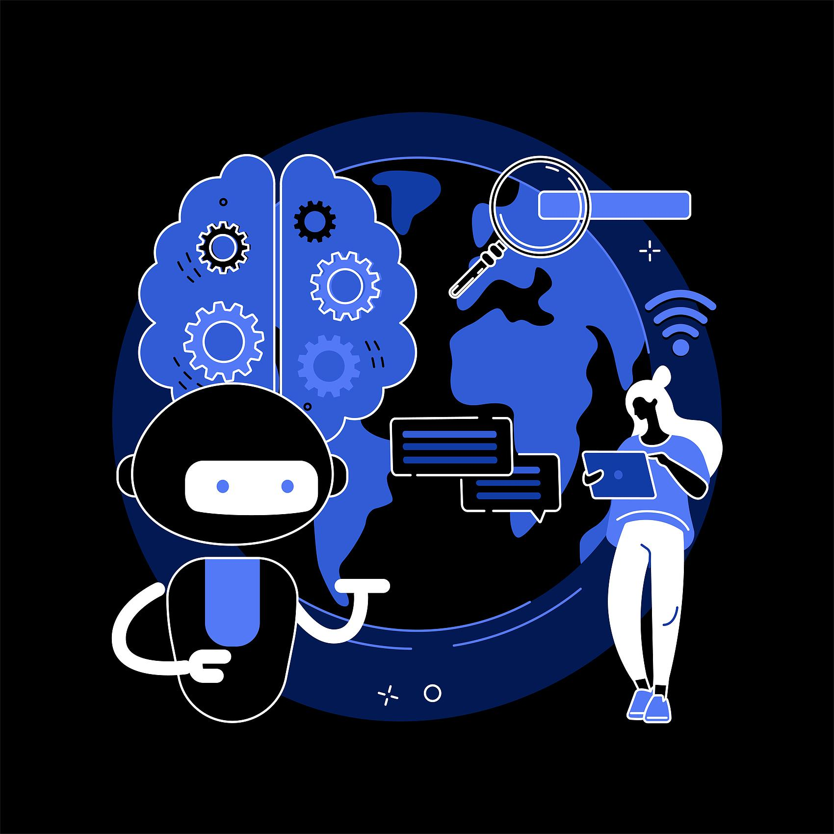


跨国研究项目
全球AI实验室网络
例如，谷歌的DeepMind与多国研究机构合作，共同推进AI在医疗健康领域的应用。
01
国际AI伦理标准制定
各国专家共同参与，如IEEE和欧盟委员会合作制定AI伦理准则，确保技术发展符合全球标准。
跨国AI竞赛与挑战
02
例如，国际机器学习竞赛Kaggle，吸引了来自世界各地的数据科学家参与，推动AI技术的创新与交流。
03

Slide 25

国际标准制定
各国政府和企业积极参与ISO/IEC JTC 1等国际标准化组织，共同制定AI技术标准。
参与国际标准化组织
例如，欧洲资历框架(EQF)与亚洲资历参照框架(AQRF)合作，促进AI教育资历互认。
跨国资历框架合作
为促进AI发展，多国签署数据共享协议，如欧盟与美国的隐私盾协议，确保数据跨境流动安全。
国际数据共享协议

Slide 26




全球竞争与合作
01
02
03
04
国际科技巨头的合作项目
跨国研究机构的联合研究
国际标准的制定与合作
多国政府间的AI政策对话
例如，谷歌与百度在人工智能领域的合作，共同推动AI技术的发展和应用。
如MIT与剑桥大学的联合实验室，致力于人工智能基础理论和应用技术的研究。
IEEE、ISO等国际标准化组织在人工智能领域制定标准，促进全球技术的兼容与交流。
例如，G20国家在人工智能政策上的交流与合作，旨在建立全球性的AI治理框架。

Slide 27

感谢您的关注！

